Slide 1



Slide 2


一例脓毒血症伴重症肺炎病例

Slide 3

● 病例简介
摘要
1.独特性：患者体温波动在38℃以上，痰培养多次示耐药鲍曼不动杆菌、嗜麦芽窄食单胞菌感染。
2.背景：患者半月余前无明显诱因出现持续发热，体温波动在38℃以上，痰培养多次示耐药鲍曼不动杆菌、嗜麦芽窄食单胞菌，先后予以美罗培南、多黏菌素、复方新诺明、米开民、头孢他啶阿维巴坦钠、替加环素、舒普深、住院抗感

Slide 4
● 患者基础信息
1.人口学信息：72，男，退离休人员，湖北武汉
2.主诉：持续发热半月余
3.既往史：1、有冠心病、心功能不全、心律失常病史，长期口服脑心通及通心络、培元通脑等中成药治疗；高血压病史12年，未规律服药及监测血压
2、2025/1/4患者突解鲜血便，1/6气管插管下急诊行消化内镜检查，肠镜显示直肠多发溃疡并出血，行内镜止血术。低蛋白血症、胆囊结石、肠道菌群失调
3、肾功能不全、肾结石
4、重度贫血
5、2型糖尿病，目前胰岛素降血糖，血糖控制尚可

Slide 5
● 入院后检查
1.体格检查：
体温38.3C 脉搏110次/分 呼吸20次/分 血压126/78mmHg
一般情况：发育正常，营养良好，正常面容，表情自如，体型适中，步入病房，步态正常，自主体位，
全身皮肤巩膜无黄染，浅表淋巴结无肿大。颈软，气管居中，甲状腺不大。
胸骨无压痛。双肺呼吸音清，未闻及干湿啰音。
心率110次/分，律齐，各瓣膜听诊区未闻及病理性杂音。
腹平软，无压痛及反跳痛，肝脾肋下未及，Muphy征（-），肾区无叩击痛，肠呜音正常，双下肢无水肿，肌力、肌张力及感觉正常。
2.辅助检查：
本院出院小结1份

Slide 6
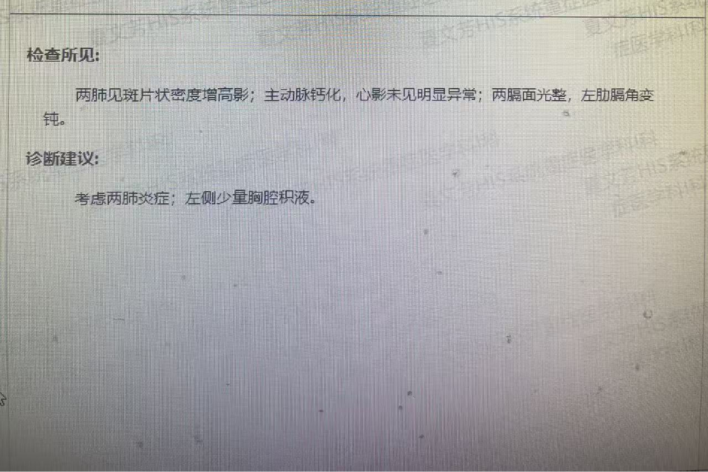
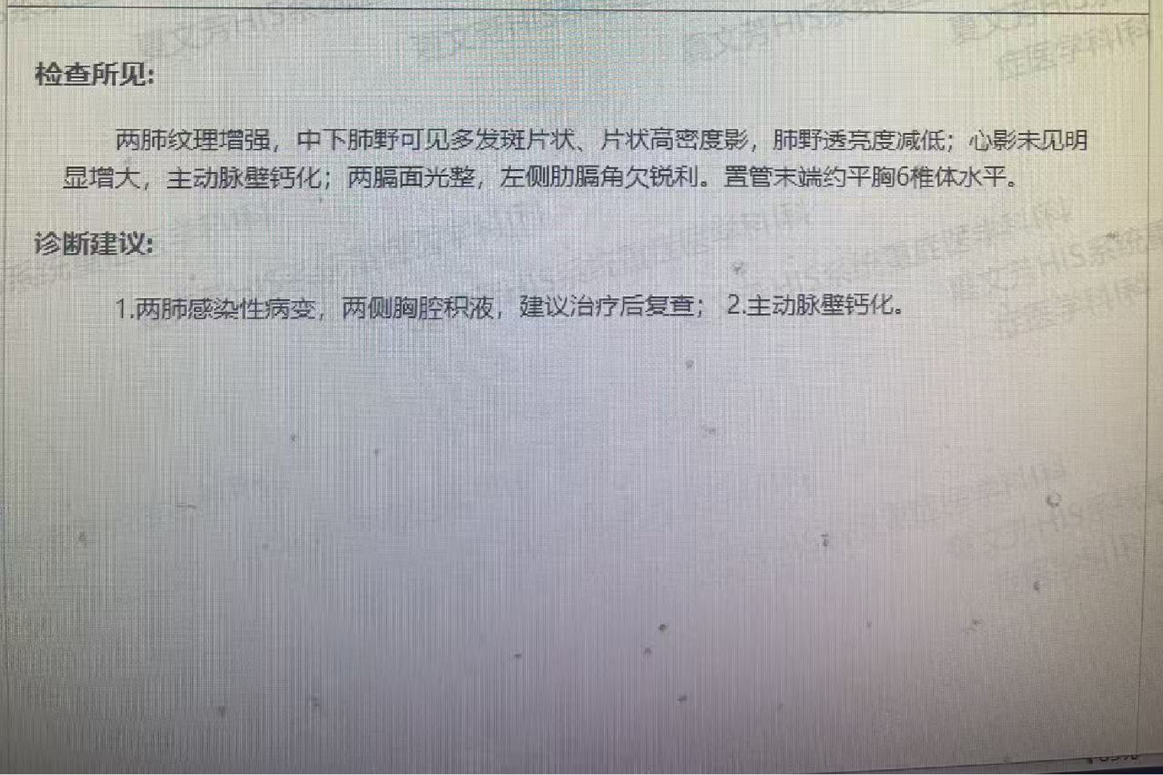
● 入院后检查
3.影像学检查：
11.17
11.21

Slide 7
● 诊断评估
诊断评估
1.初步诊断：1.重症肺炎（鲍曼不动杆菌感染）2.卧床不起 3.2型糖尿病 4.中度贫血 5.营养不良
6.低蛋白血症 7.吉兰-巴雷格林-巴利综合征 8. 周围神经病（四肢周围神经损伤）9.高血压10.冠状动脉粥样硬化性心脏病 11.心律失常（阵发性房扑、房颤、房性早搏）12.心功能不全 13.陈旧性脑梗死 14.胆囊结石 15.受压区压疮（骶尾部创面负压吸引术后）16.自身免疫”病 17.肾结石 肾功能不全 18.癫痫 19. 肠道菌群失调 20.胆汁淤积症 21.高脂血症
2.诊断依据：1.重症肺炎（鲍曼不动杆菌感染）支持点：老年男性，因“持续发热半月余”入院。患者半月余前无明显诱因出现持续发热，体温波动在38°C以上，痰培养多次示耐药鲍曼不动杆菌、嗜麦芽窄食单胞菌感染，先后予以美罗培养、多粘菌素、复方新诺明、米开民、头孢他啶阿维巴坦钠、替加环素、舒普深、舒巴坦钠、伏立康唑住院抗感染治疗，效果欠佳，并予以物理降温及药物降温均效果不佳，仍发热持续在38°C以上，咳嗽咳痰较多，为白痰。余诊断依据既往病史及住院资料可明确诊断。
3.鉴别诊断：1.重症肺炎（鲍曼不动杆菌感染）需与以下疾病进行鉴别：1.肺癌，患者可有咳嗽、咳痰、咯血症状，肿瘤标志物可有升高，胸部CT可见肺部异常结节影，胸部增强CT有助于鉴别；2.支气管扩张，患者可有发热、咳嗽、咳大量臭浓痰、咯血等症状，肺部听诊可闻及局部局限性固定湿罗音，高分辨率CT有助于鉴别；3.肺结核，患者可有午后低热、盗汗等结核中毒症状，PPD、T-SPOT、痰涂片找结核杆菌有助于鉴别；4.肺脓肿，患者可有咳嗽、咳大量臭脓痰症状，胸部CT有助于鉴别。

Slide 8
● 治疗过程
1.药物：2025/11/16-11/17舒普深3gq8h
2025/11/17-11/23多黏菌素E75mg雾吸q12h
2025/11/17-11/22依拉环素50mgq12h
2025/11/17-11/23舒巴坦钠2gq8h
2025/11/22-11/27美罗培南1gq8h
2.手术：2025/11/17呼吸机治疗
2025/11/19纤维支气管镜检查
2025/11/21纤维支气管镜检查
2025/11/27纤维支气管镜检查
2025/11/29纤维支气管镜检查

Slide 9
● 治疗过程
3.微生物/病理结果：痰培养检出粘质沙雷菌，鲍曼不动杆菌
4.方案调整：2025/11/17舒普深替换为依拉环素+多黏菌素E+舒巴坦钠
5.指标追踪：患者发热,检出粘质沙雷菌,鲍曼不动杆菌CRP持续上升,11.17-11/22使用依拉环素,经治疗后体温降至正常,crp明显下降

Slide 10
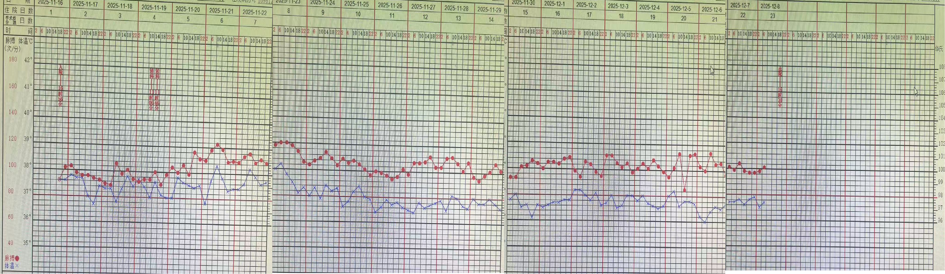
● 治疗过程
3.时间轴记录:(折线图)

Slide 11

● 诊疗体会
1.疗效评价：患者检出粘质沙雷菌，立即调整用药,症状体征明显好转，炎症指标下降，治疗有效。治疗过程中无肝肾功能损伤。
2.局限性：/
3.结论：病人诊疗过程中，应密切关注患者体征，依据病情及时制定并调整治疗方案，达到疗效。

Slide 12
感谢观看
敬请指导

